Slide 1


PROFESSOR : RICARDO DA SILVA BARBOSA
MATERIA: INTRODUÇÃO AOS SISTEMAS DE INFORMAÇÃO
Assunto: SPAM
ALUNOS:
JACKSON KELVIN DE SOUZA
EWERTON RODRIGO NUNES PETILLO
RAUL SANTOS SILVA JUNIOR

Slide 2

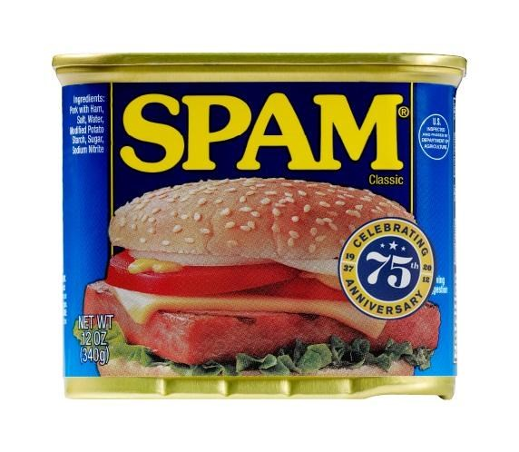
O que é SPAM?

Slide 3

A relação entre spam, Monty Python e presunto:
Existem algumas hipóteses acerca da origem do termo spam. A mais popular, no entanto, envolve uma marca de presunto que surgiu em 1937: muitos acreditam que o termo seja a abreviatura de SPiced hAM, um presunto enlatado picante da empresa americana Hormel Foods.
Esse produto também era comercializado na Inglaterra, e é neste momento que o grupo de comediantes britânicos Monty Python entra em cena. Em um quadro de seu programa de TV na década de 70, o grupo encenou uma cena em um restaurante que serve grandes quantidades de SPAM em todos os pratos, mesmo contra a vontade dos fregueses.
A partir de então, spam virou sinônimo de tudo o que é enviado em grande quantidade e sem o consentimento do destinatário.

Slide 4


Slide 5


Meios de envio:
2.1 Correio eletrônico
2.2 Telefone Móvel
2.3 Instant Messaging
2.4 Newsgroup e fórum
2.5 Mensagens de Jogos online
2.6 Blog, wiki e livro de visitas
2.7 Redes Sociais

Slide 6
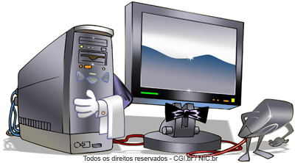
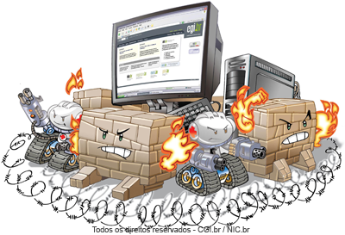
Tipos:
3.1 Boatos (hoaxes)
3.2 Correntes (chain letters)
3.3 Propagandas
3.4 Golpes (scam)
3.5 Estelionato (phishing)
3.6 Programas maliciosos
3.6.1 Vírus
3.6.2 Worms
3.6.3 Cavalos de Tróia
3.7 Ofensivos

Slide 7
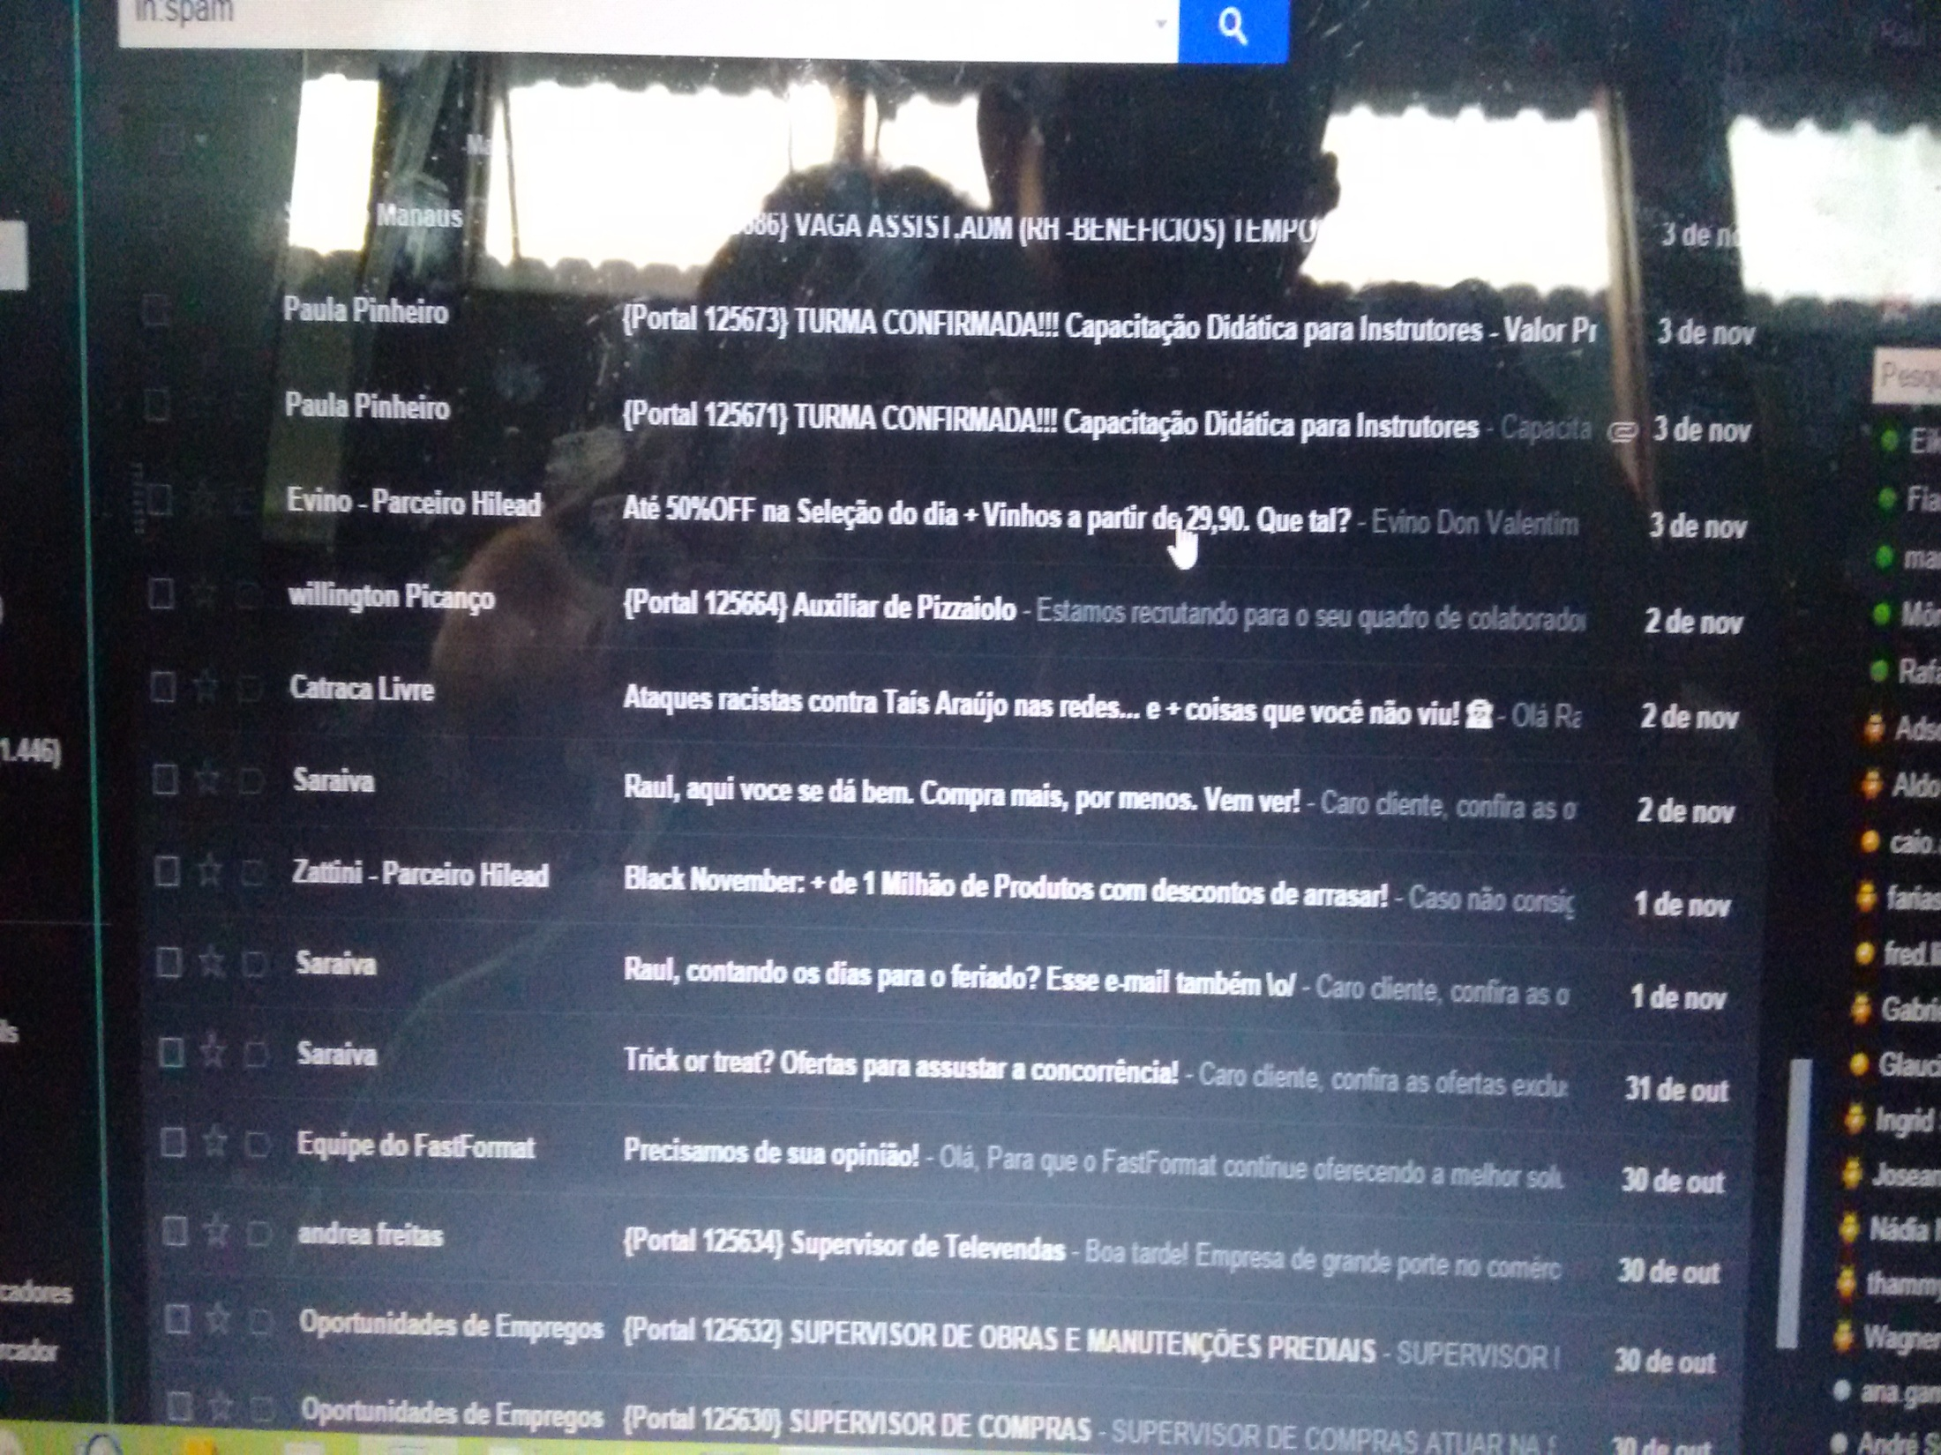

Slide 8
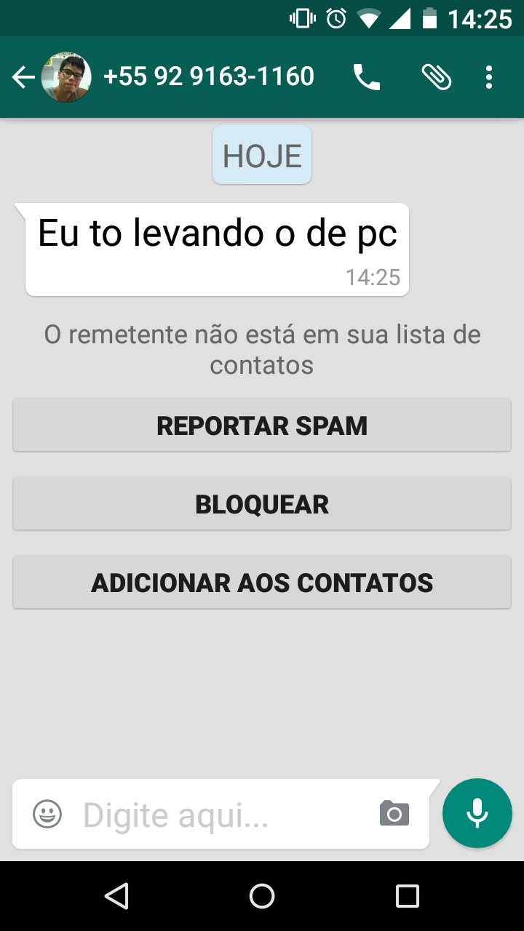

Slide 9
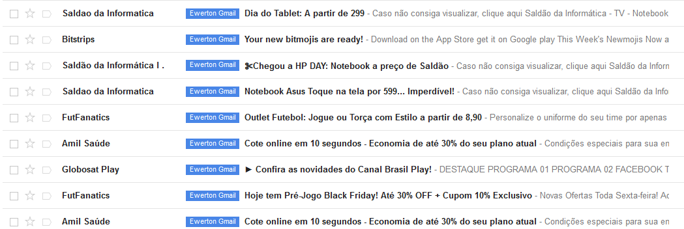

Slide 10
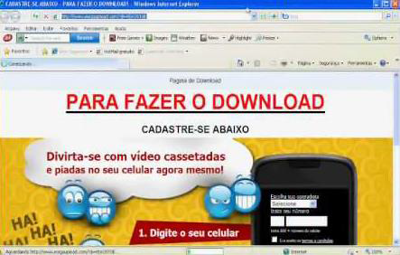

Slide 11


Slide 12
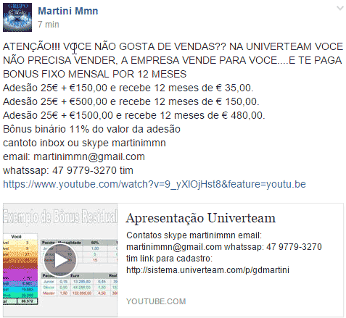

Slide 13
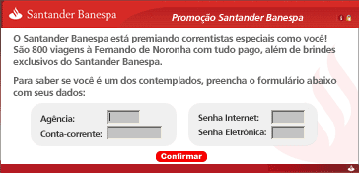

Slide 14
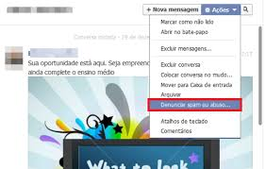

Slide 15

Dicas de segurança:
Quem envia essas mensagens em massa recebe o nome de spammer. Você já deve ter se questionado “Como eles conseguem meu email?”, não? Na maioria dos casos, os spammers conseguem seu endereço através de programas que rastreiam a web atrás de tudo o que vem depois do símbolo @ (arroba). Esse tipo de mensagem causa muitos prejuízos e algumas fontes chegam a mencionar cifras bilionárias ao contabilizar os gastos com essa praga eletrônica.

Slide 16
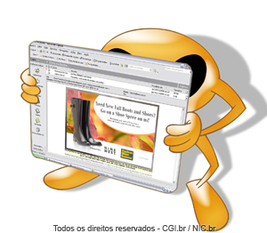
Abaixo, confira algumas atitudes que ajudam a proteger você e seus contatos:
Tome cuidado com os anexos e links presentes nos emails. Sempre cheque antes de clicar qual o endereço de destino e o formato dos documentos (às vezes, ele até tem um nome como JPG, mas é, na verdade, um EXE.

Slide 17

Denunciar spam:
Se você vir spam na sua Caixa de entrada:
1.Selecione a mensagem que você deseja denunciar.
2.Clique no botão Spam na barra de ferramentas acima da sua lista de mensagens. Se a mensagem estiver aberta, basta clicar no mesmo botão para denunciá-la como spam.

Slide 18
Você tentou cancelar o recebimento de mensagens deste remetente
Do que você precisa saber: Se um remetente continuar enviando mensagens depois de você ter cancelado o recebimento de mensagens desse dele, novas mensagens do remetente serão encaminhadas diretamente para a pasta "Spam".
O que você pode fazer: Se você decidir que deseja receber e-mails desse remetente, acesse o website dele e inscreva-se para receber e-mails novamente. Em seguida, acesse sua pasta "Spam" e marque essas mensagens como Não é spam.

Slide 19
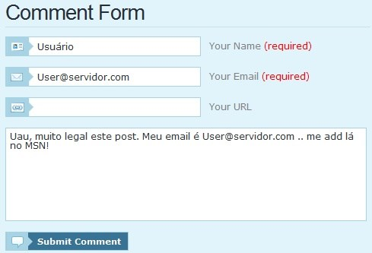
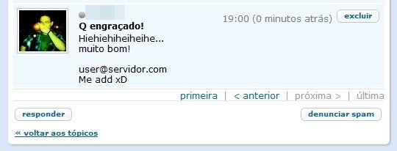
Preserve seu e-mail
Evite fornecê-lo em chats e sites suspeitos. Não use sua conta pessoal ou profissional para qualquer coisa: tenha um endereço para deixar acumular essas bobagens, como para fazer cadastros em sites de pouca importância.

Slide 20

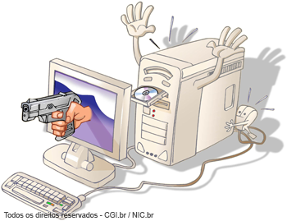

Evite!
Evite fazer login em computadores públicos e, se possível, use o modo anônimo do navegador.

Slide 21
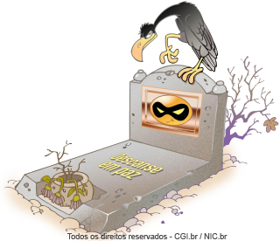
Tenha um aplicativo especializado na filtragem:
Utilize um bom programa anti-spam. Isso diminuirá a quantidade de lixo na sua caixa de emails e a probabilidade de ser pego desprevenido. Alguns programas que podem ajudar: Agnitum Spam Terrier, Spam Nullifier, Mozilla Thunderbird, Eudora e o Comodo Anti-Spam entre outros.

Slide 22
E-mail
Como os spammers rastreiam tudo o que é escrito depois do símbolo @, alguns truques podem ajudar a tornar mais difícil a captura do seu endereço eletrônico. Você pode, por exemplo, escrever seu email por extenso (seuemailarrobagmailpontocom) ou ainda colocar uma imagem com o endereço ao invés de texto.

Slide 23
DESCONFIE DE TUDO
Existem outras dicas para evitar cair no "conto do spam", porém a mais importante é: desconfie de tudo. Infelizmente, a internet é um prato cheio para pessoas mal-intencionadas. Portanto, você não ganhará nenhum prêmio milionário se clicar em algum link. O máximo que você pode conseguir é um enorme prejuízo e uma bela dor de cabeça.

Slide 24





Slide 25
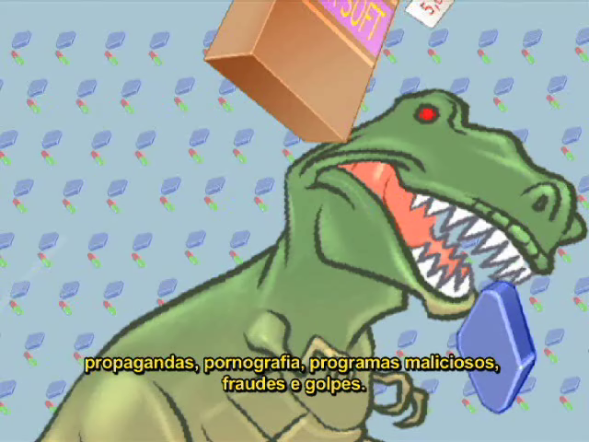

Slide 26
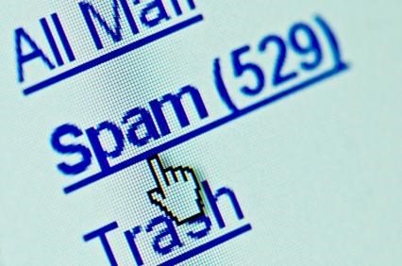

PERGUNTAS

